Slide 1
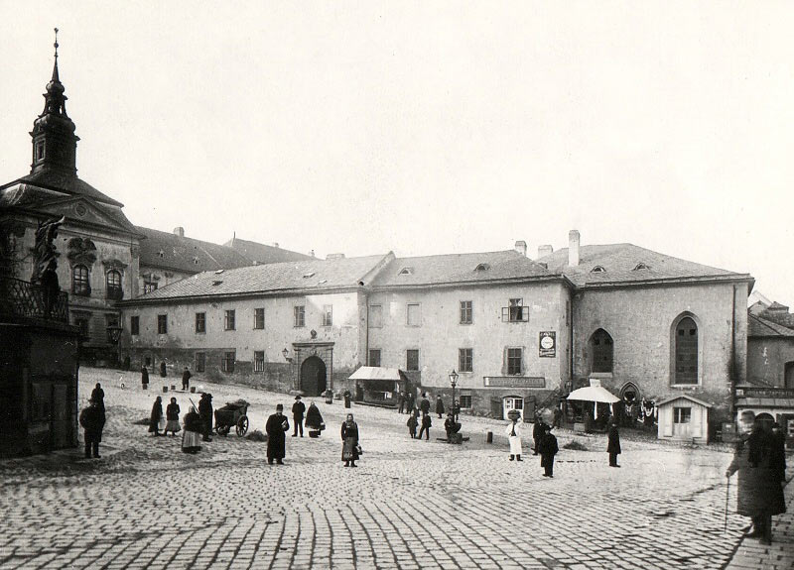
Proměny Brna na historických snímcích
Výtvarná kultura Brna I.

Slide 2
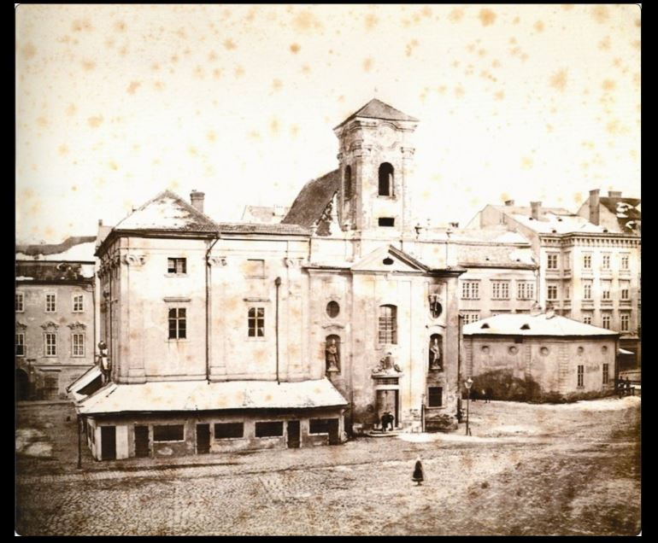
1. Střed města (nejen brněnská asanace)
Náměstí Svobody
Kostel sv. Mikuláše
Quido Trapp
před 1869

Slide 3
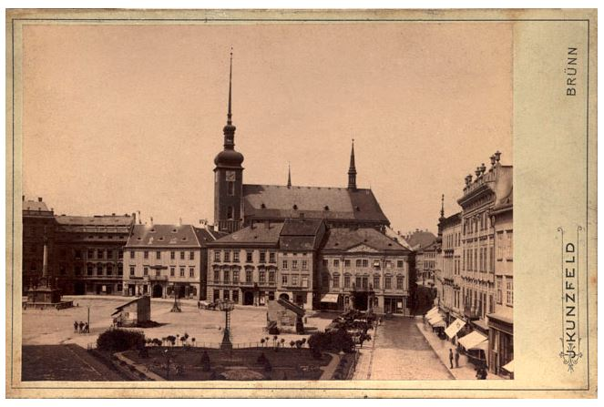

Slide 4
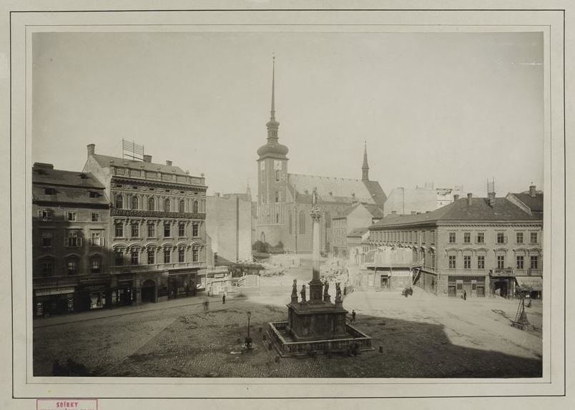
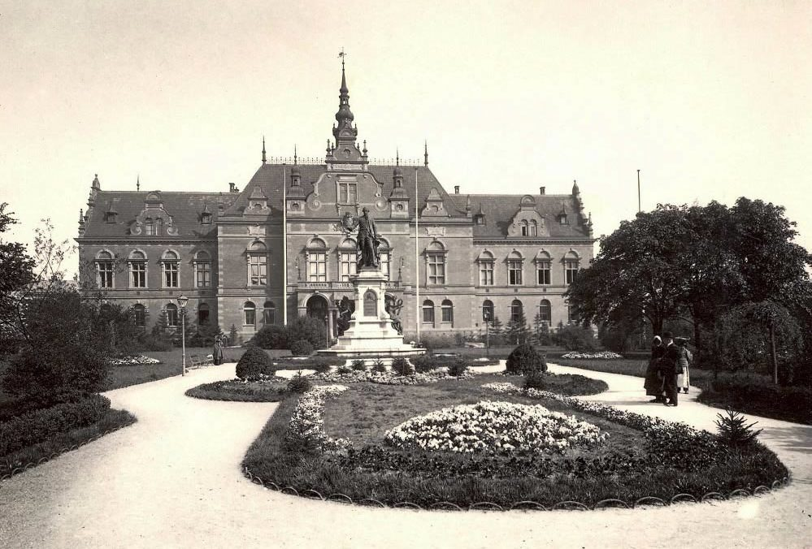
Náměstí Svobody
stavba Rašínovy ul.
Německý dům
s pomníkem Josefa II.
(point de vue Rašínovy ul.)

Slide 5
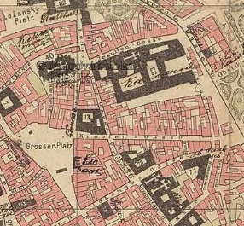
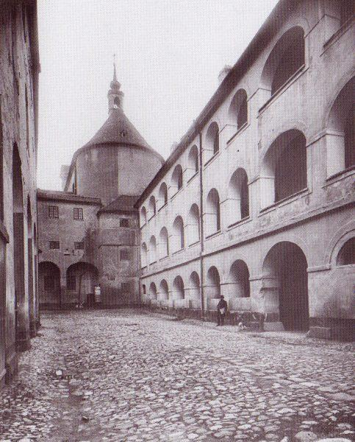
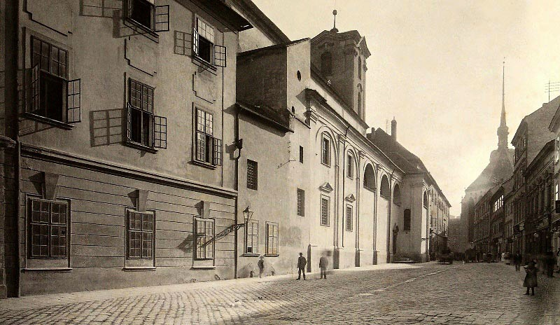
Jezuitská kolej
největší stavba uvnitř městských hradeb,
zbořena 1904-06

Slide 6
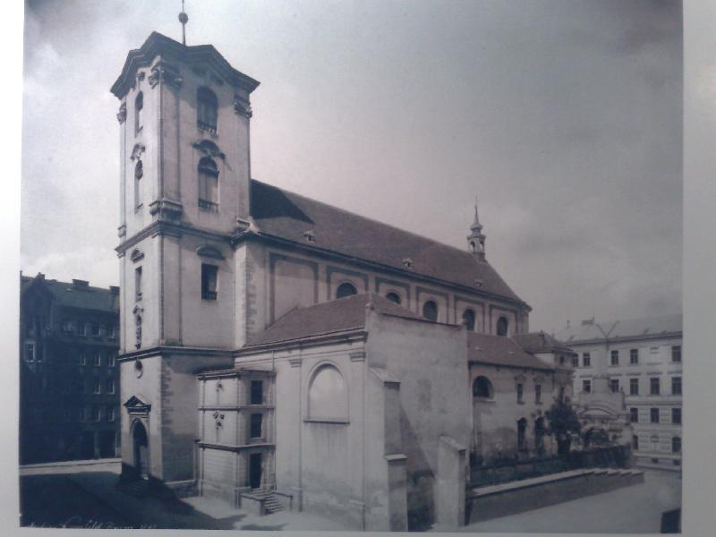
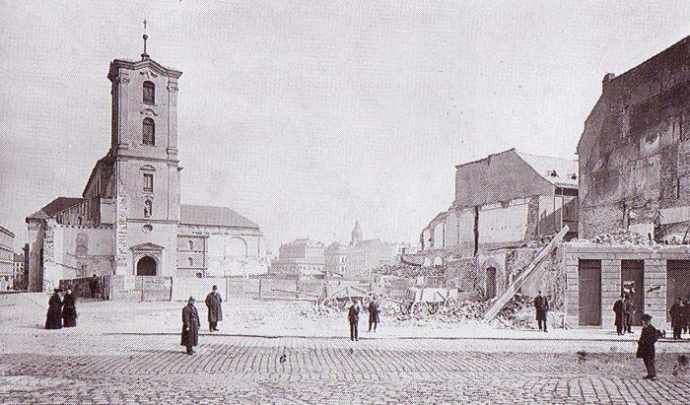
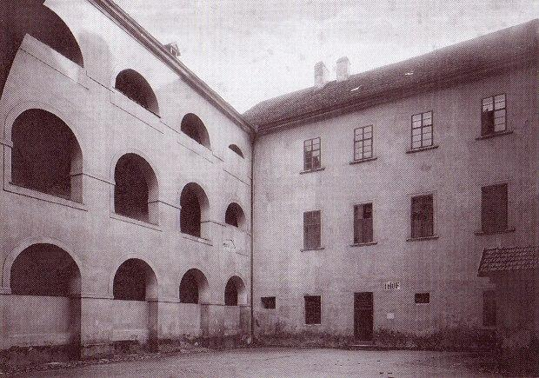

Slide 7
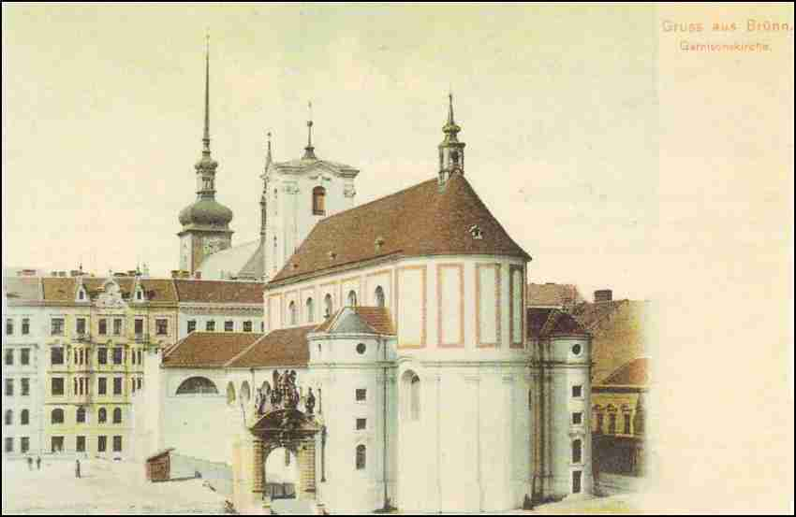
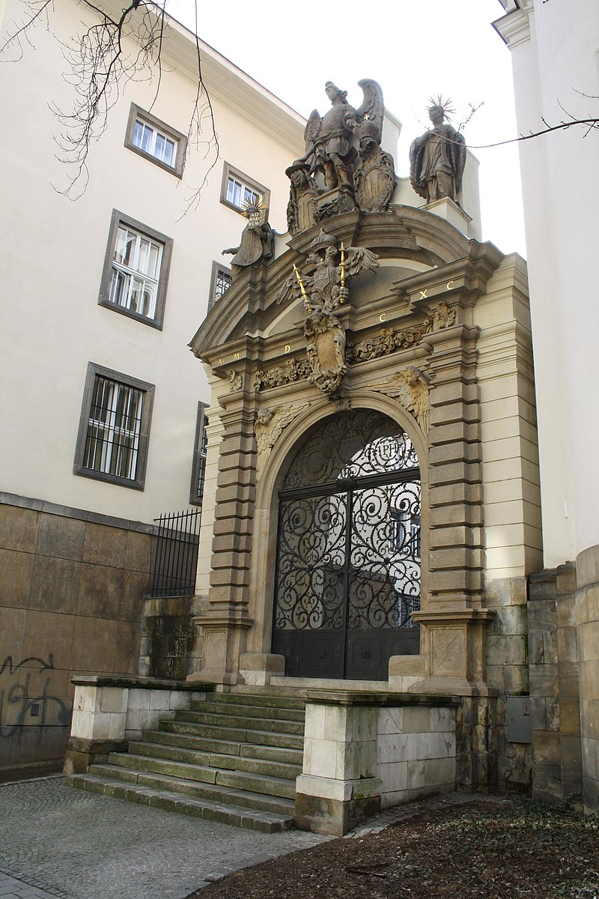
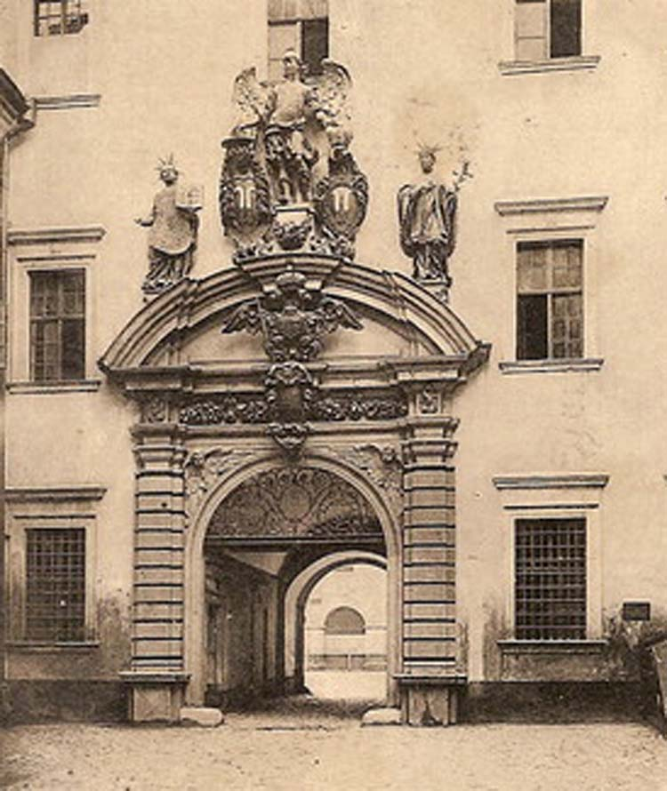
Portál jezuitské koleje
Jan Křtitel Erna
Jan Kašpar Pröbstl
1687-90
(1904 přenesen z kardi-
nálského dvora)

Slide 8
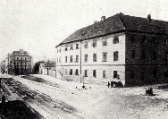
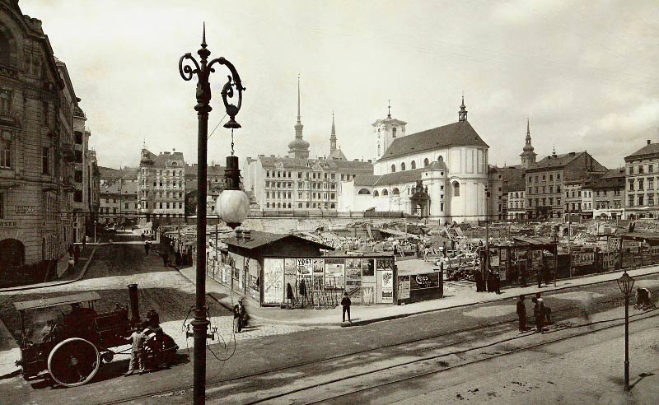
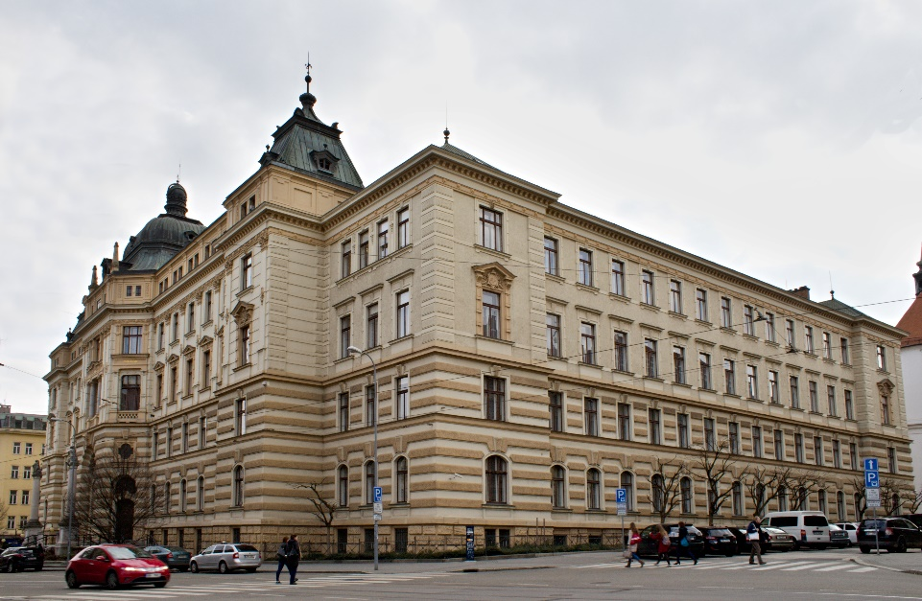

Slide 9
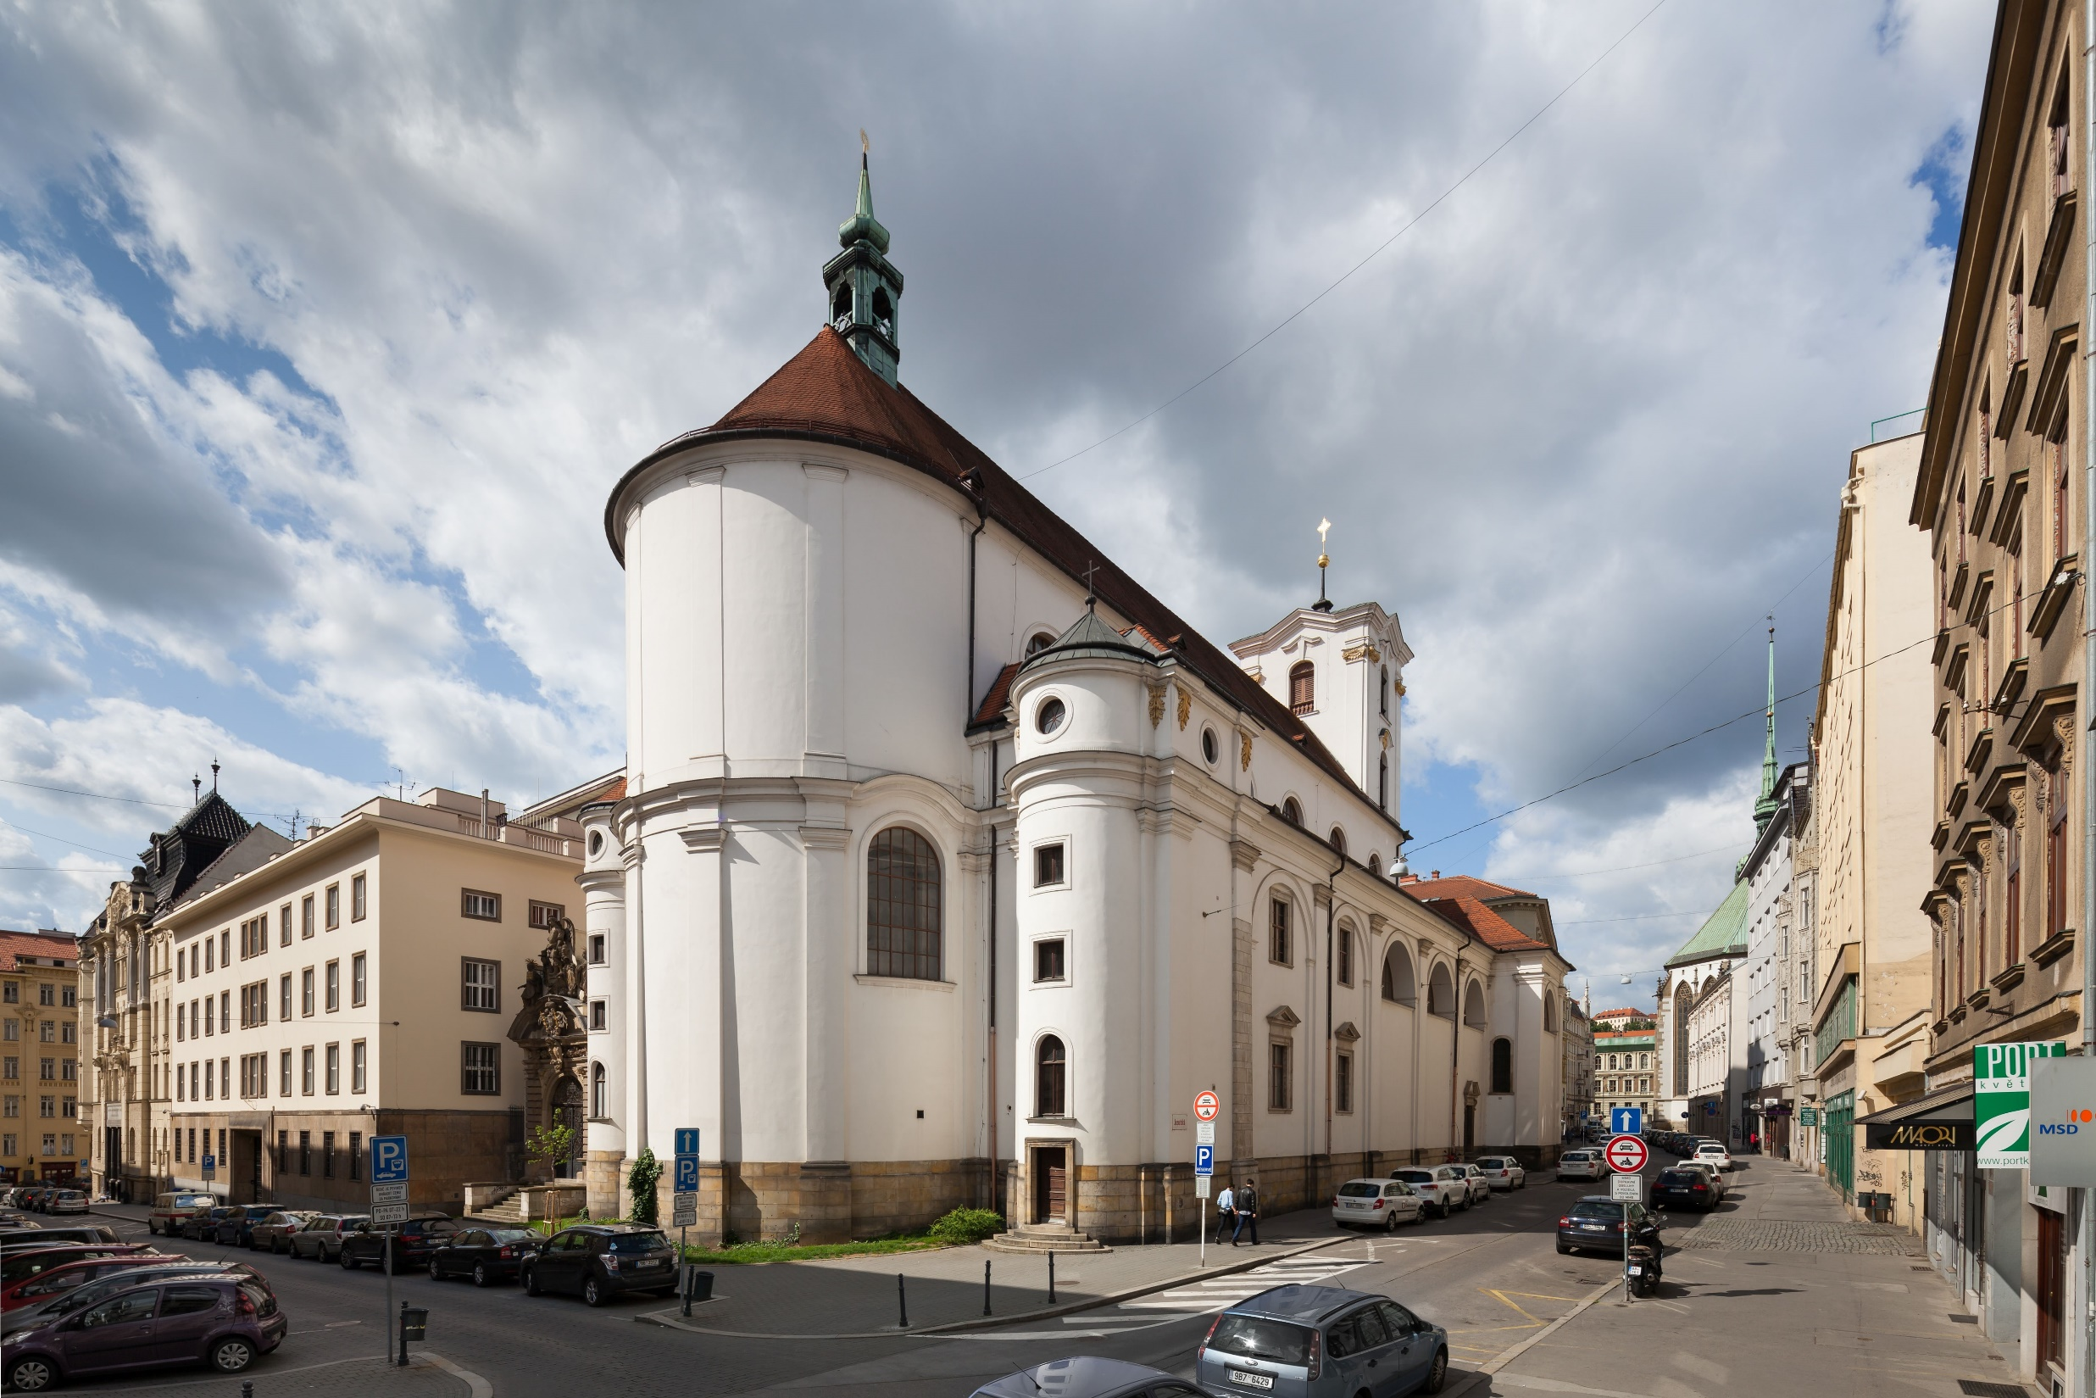

Slide 10
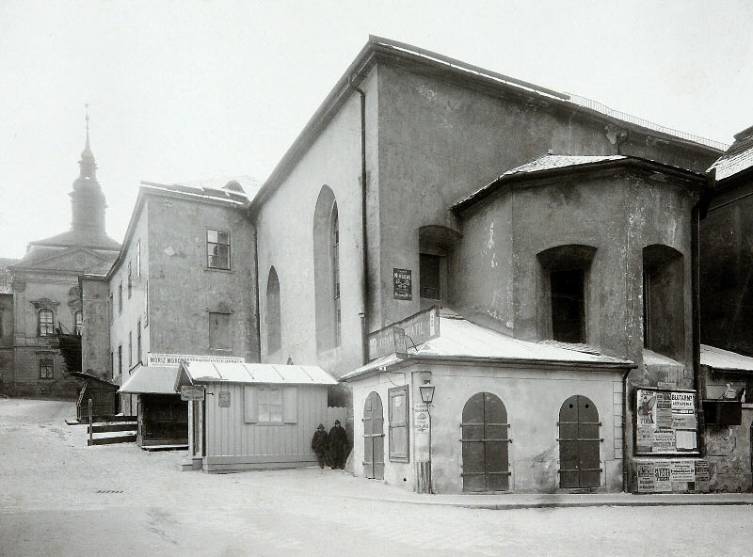
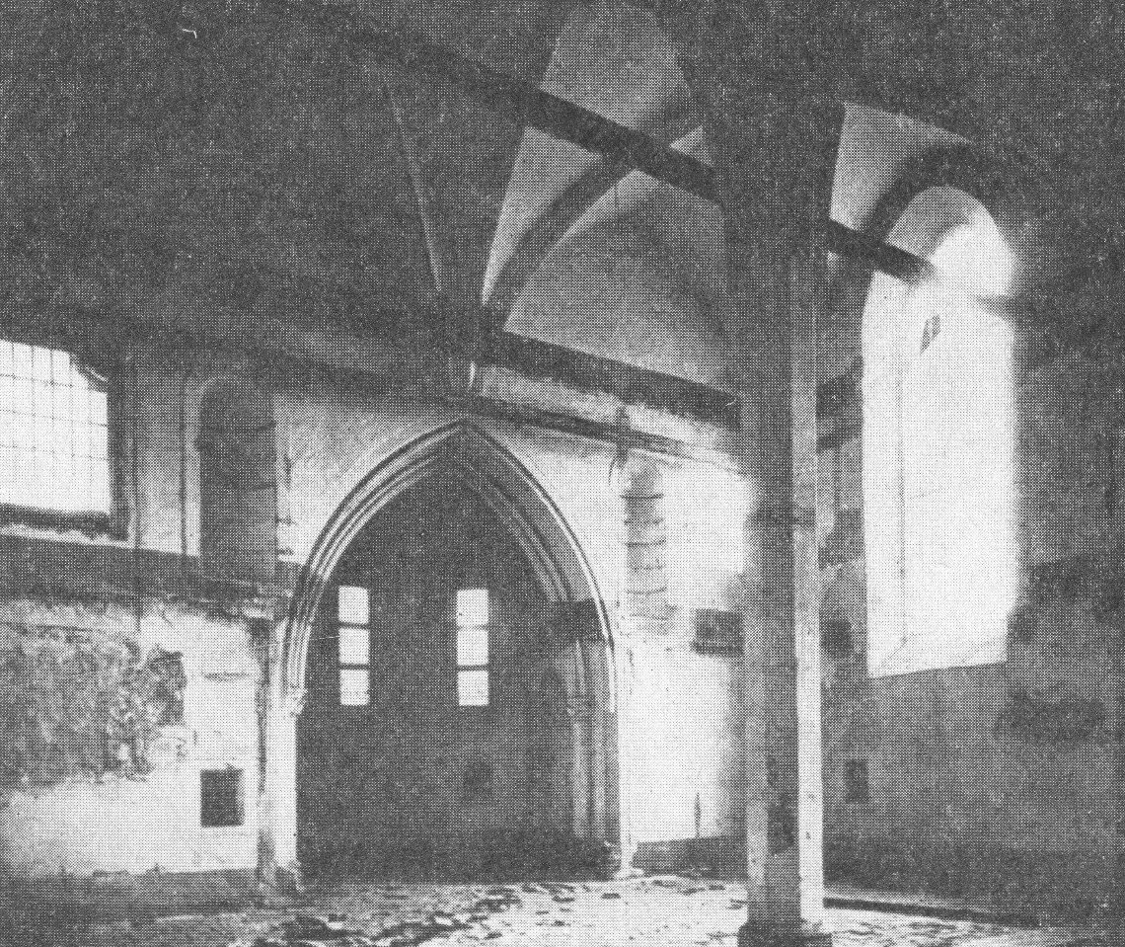
Královská kaple Panny Marie a sv. Václava, později sv. Cyrila a Metoděje, původem z konce 13. stol., snesena r. 1908, nároží Dominikánského nám. a Veselé ul.

Slide 11
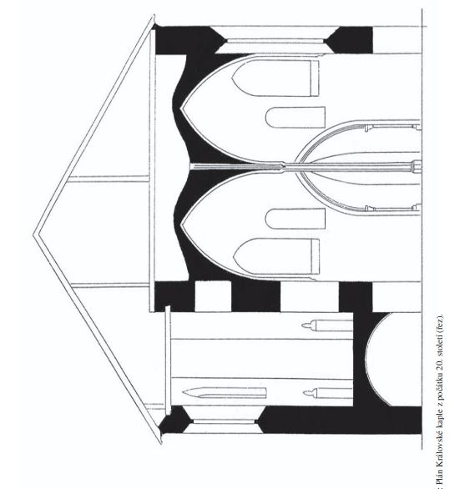
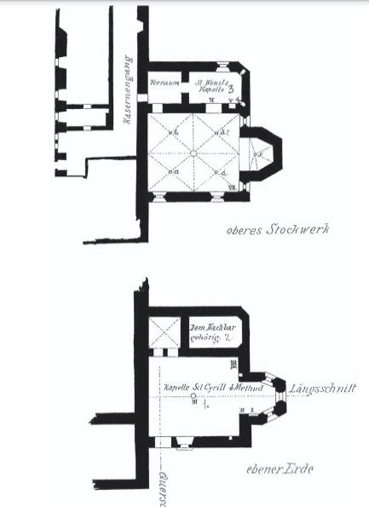
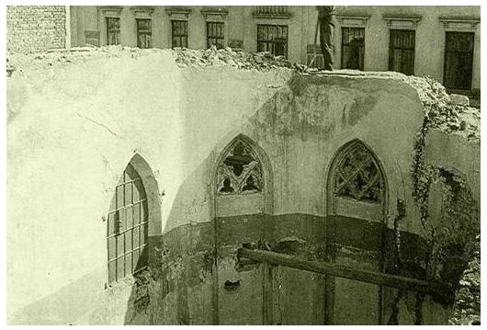

Slide 12
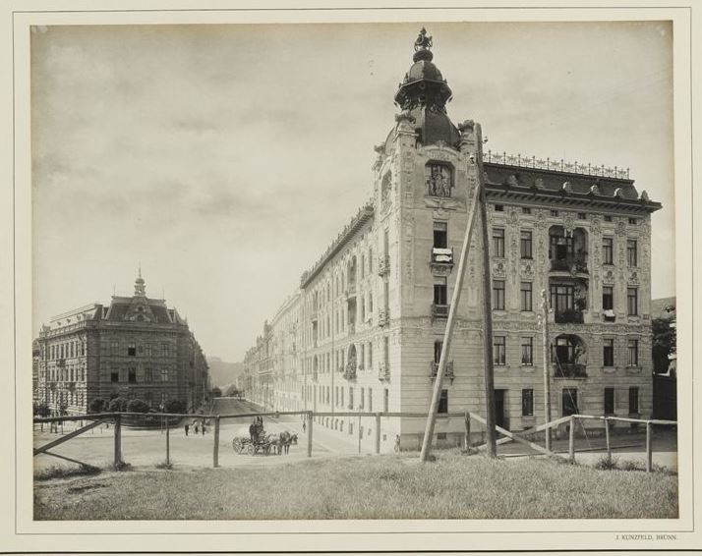
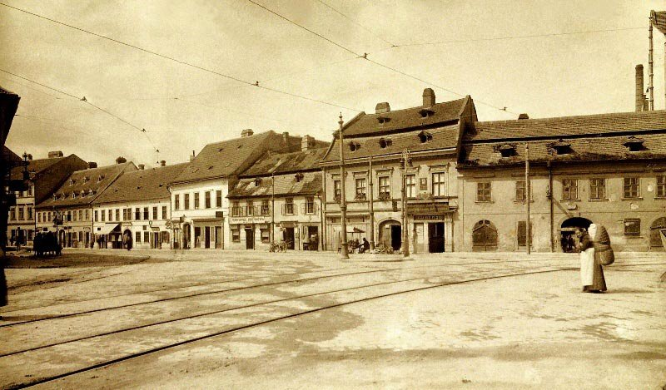
Tivoli Josef Kunzfeld, cca 1902 Staré Brno, Křížová ul. týž, 1910 Další snímek: Offermannova továrna, ulice Trnitá, týž, 1909

Slide 13
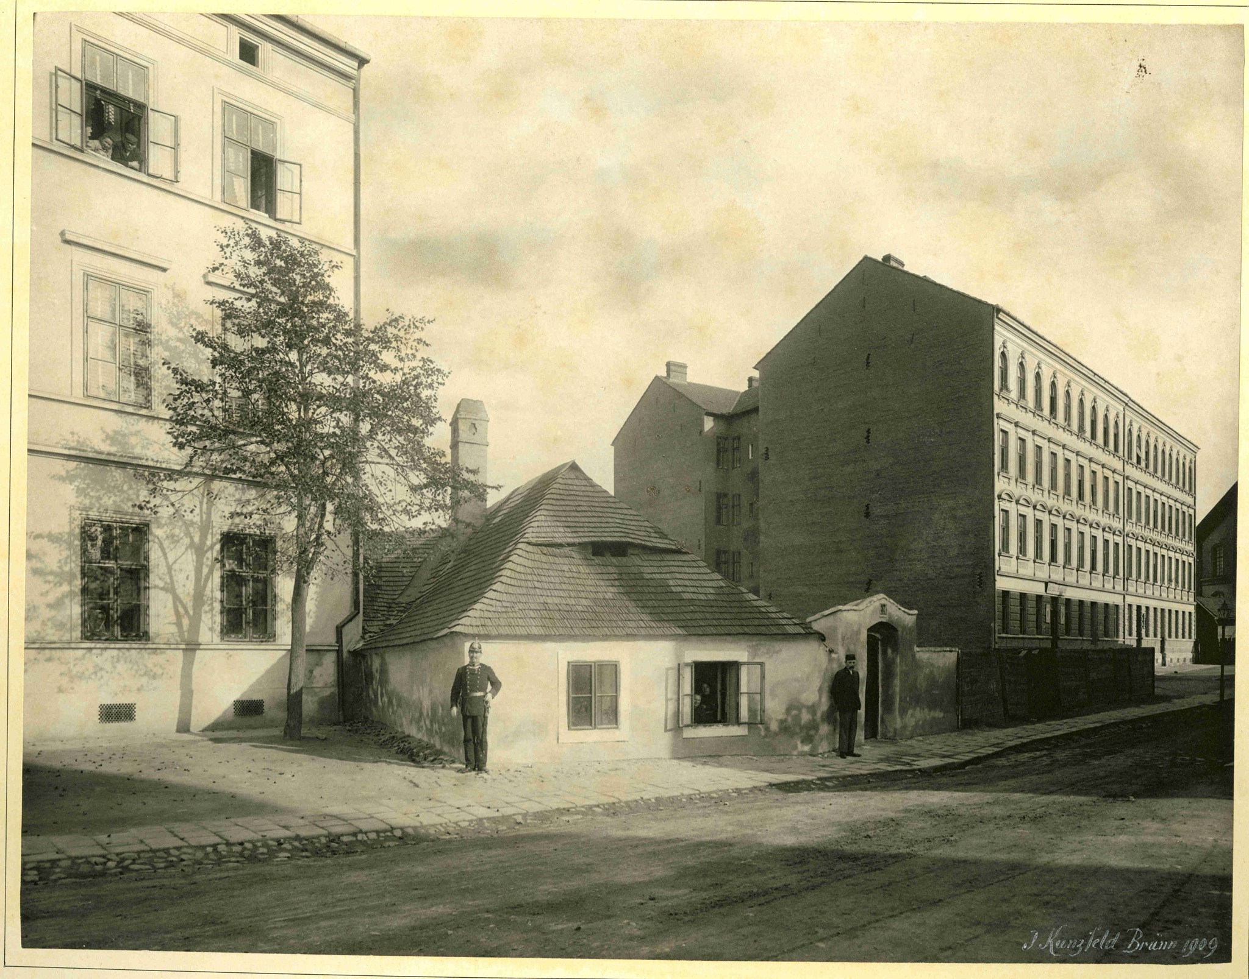

Slide 14
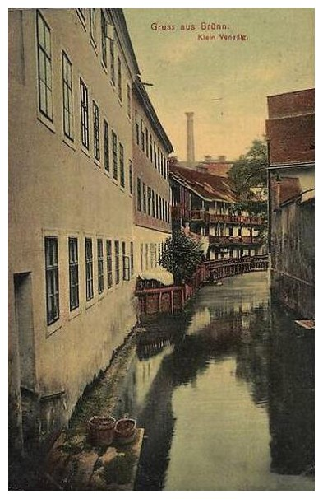
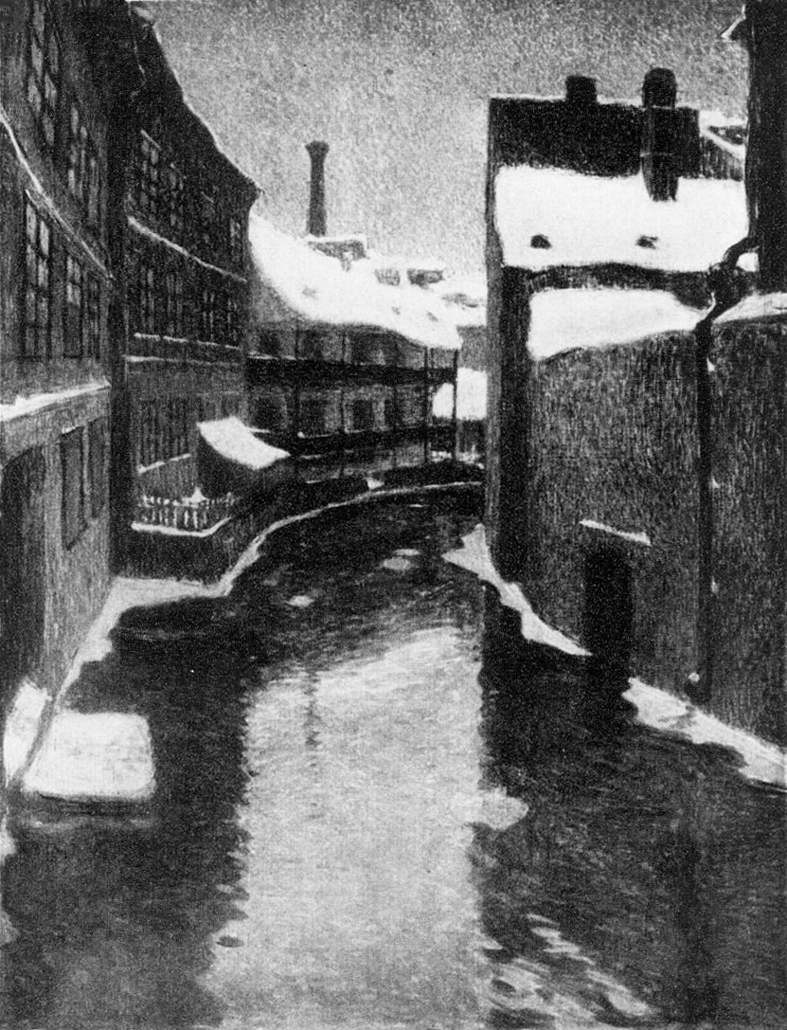
Malé Benátky
u Svrateckého
náhonu poblíž Dornychu
Pohlednice
Obraz Rudolfa
Quittnera,
cca 1906

Slide 15
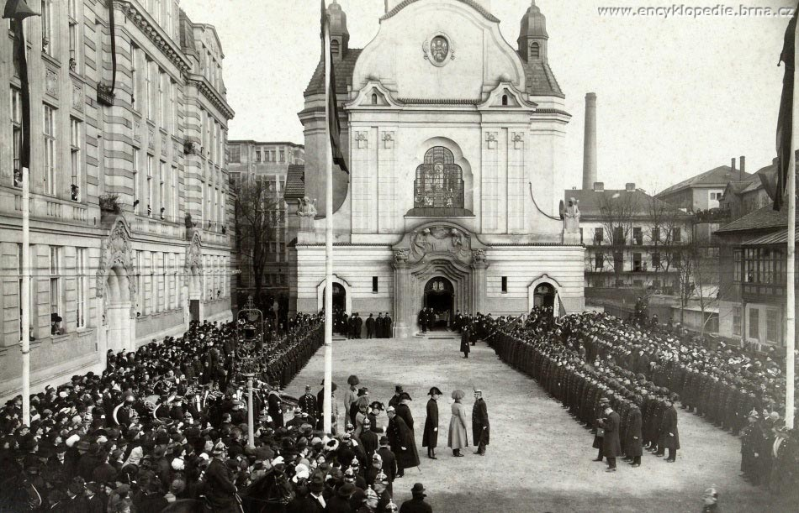
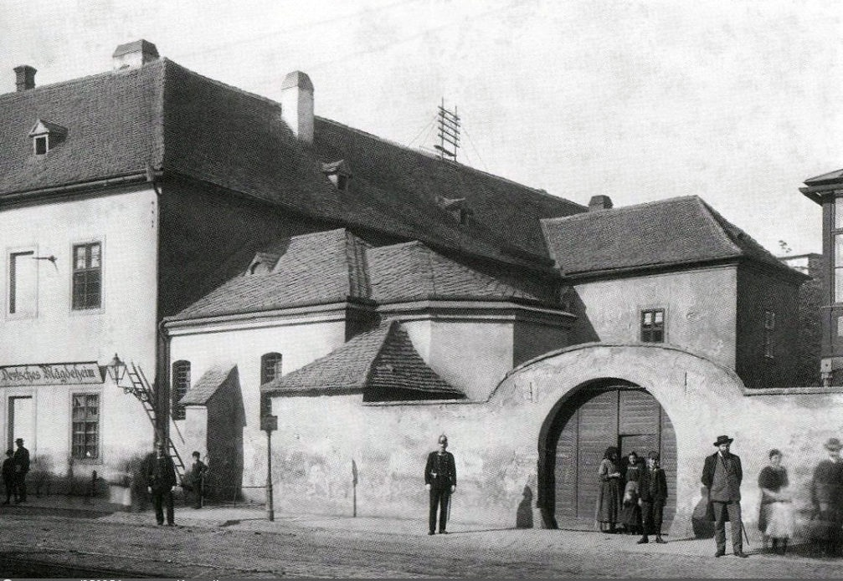
Špitál u sv. Štěpána
První zmínka 1343
Už 1293 zde byla kaple malomocných
Zbořen 1909-10
Na jeho místě vyrostl kostel na Křenové

Slide 16
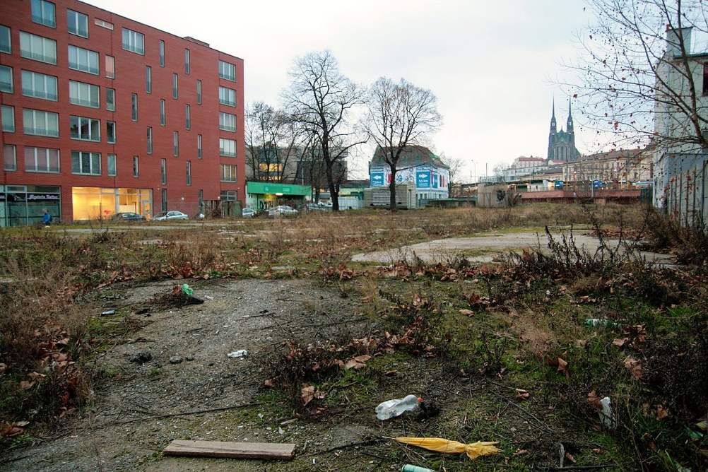
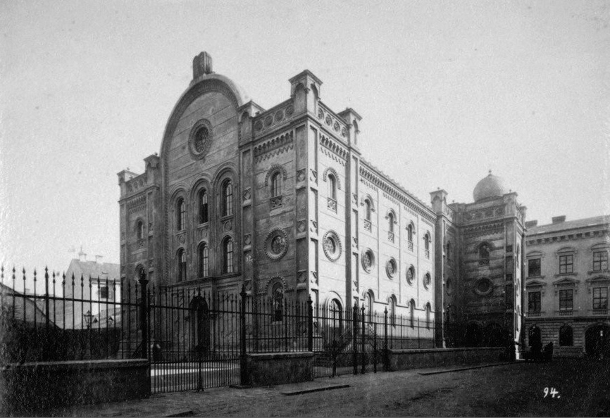
Velká synagoga
-
Spálená/Přízova, k.ú. Trnitá
Vystavěna 1853-55, zlikvidována 17. 3. 1939
Další snímek
Kaple sv. Františka Xaverského vystavěná jezuity, ul. Údolní, foto cca 1880, poté zbořena

Slide 17
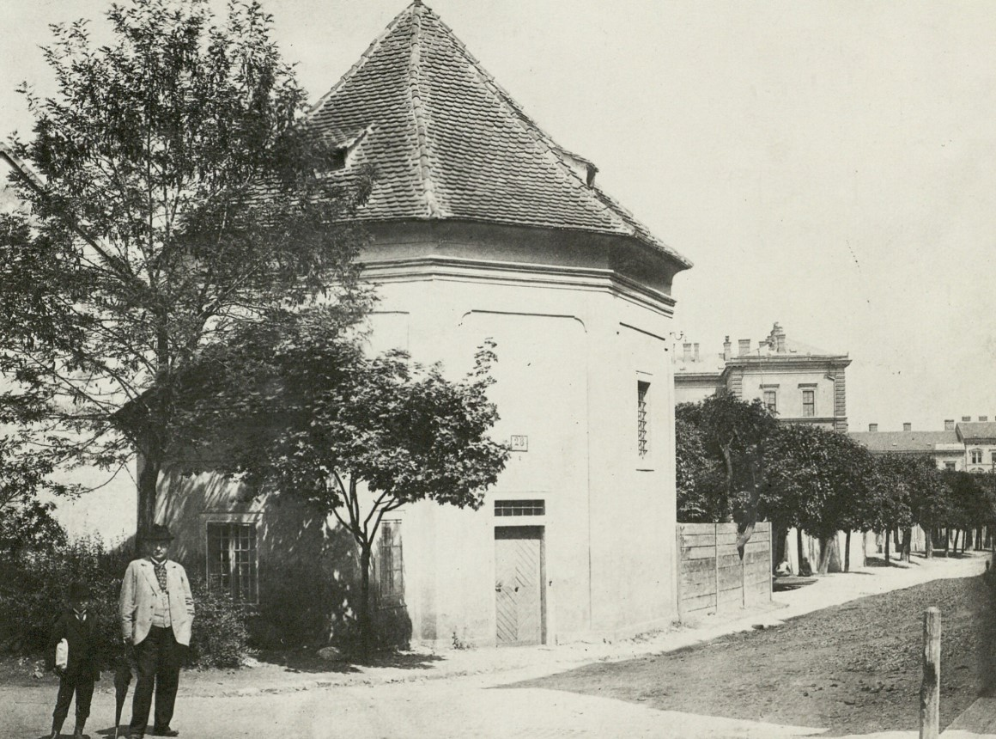

Slide 18
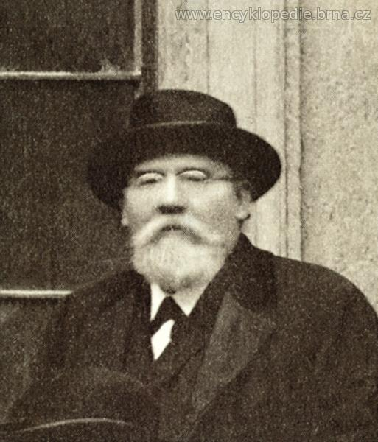
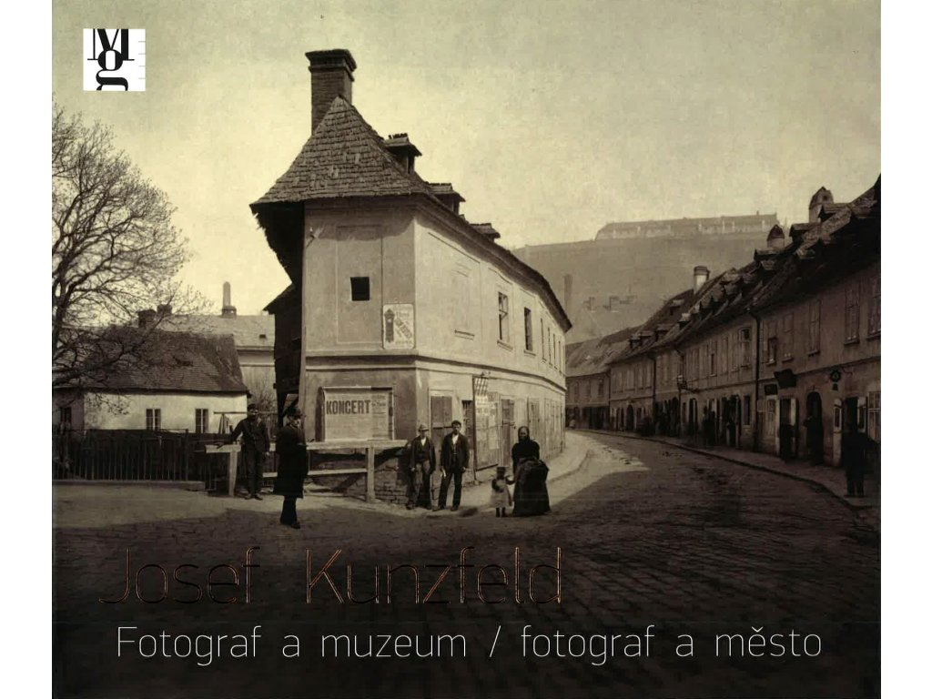
Zdroje
Bohumil Samek – Karel Otto Hrubý, Brno – proměny města. Brno 1982.
Hana Jordánková – Ludmila Sulitková, Brno, 1. díl, Město uvnitř hradeb, ed. Zmizelá Morava. Praha – Litomyšl 2008.
Hana Jordánková – Ludmila Sulitková, Brno, 2. díl, Historická předměstí a Staré Brno, ed. Zmizelá Morava. Praha – Litomyšl 2010.
Aleš Vyskočil, Brno, 3. díl, Průmyslové město, ed. Zmizelá Morava. Praha – Litomyšl 2014.
Petra Trnková, Josef Kunzfeld. Fotograf a muzeum – fotograf a město, kat. výst., Moravská galerie v Brně 2011.

